Slide 1
فهرست
مقدمه
معرفي الگوريتم SNOW 1.0
ضعفهاي SNOW 1.0
معرفي الگوريتم SNOW 2.0
پياده سازي SNOW 2.0

Slide 2
مقدمه
مثالهاي عملي از رمز هاي جرياني:
A5/1 در سيستم GSM
7W در آنالوگ A5/1
RC4 در امنيت صفحات وب
بلوکي در مد جرياني در KasumiUMTS orWCDMA

Slide 3
مقدمه
انواع حملات بر عليه رمز هاي جرياني:
حمله تمايز
حمله حدس و تعيين
حمله جبري
حمله بده بستان زمان ،حافظه و داده
حمله همبستگي
حمله IV انتخابي

Slide 4
مقدمه
الگوريتم هاي جرياني خانواده SNOW
تحت كلمه بودن (32 بيتي)
از يك ثبات انتقال خطي (LFSR) و يک قسمت غير خطي به نام ماشين حالت محدود(FSM) تشکيل شده اند.
قسمت غير خطي شامل دو ثبات 32 بيتي است و يك جعبه جانشيني (بجز SNOW 3G) است.
داراي كليد و IV 128 (و يا 256) بيتي هستند.
اعضاي اين خانواده الگوريتم هاي 2.0وSNOW 1.0 ، SNOW 3G و SOSEMANUK
در سال 2006، SNOW 3G به عنوان يکي از الگوريتمهاي رمزنگاري مورد استفاده در مخابرات نسل سوم

Slide 5
مقدمه
الگوريتم SNOW براي اولين بار تحت نام SNOW 1.0 در سال 2000 به عنوان الگوريتم رمز نگاري جرياني ”مبتني بر کلمه“(Word-Oriented(32))
در سال 2001 اين الگوريتم در پروژه NESSIE مطرح شد.
يکي از چهار الگوريتم رمز جرياني منتخب، در مرحله دوم پروژه NESSIE
هدف نهايي سرعتي بالاتر از AES و هزينه کمتر براي پياده سازي و امنيتي حداقل به اندازه AES بود.
SOSEMANUK يکي ديگر اعضاي اين خانواده است که در سال 2005 جهت کاربردهاي نرم افزاري در پروژه eSTREAM مطرح گرديد.

Slide 6
الگوريتم رمز نگاري SNOW 1.0
اين الگوريتم از قسمتهاي ثبات انتقال خطي و يک قسمت غير خطي به نام ماشين حالت محدود (FSM) تشکيل شده است.
الگوريتم SNOW1، براي کليدهاي مخفي با طول 128 و 256 بيت طراحي شده است
حافظه هاي مولد شامل يکLFSR(16 حالته) و R1,R2 (32 بيتي)

Slide 7
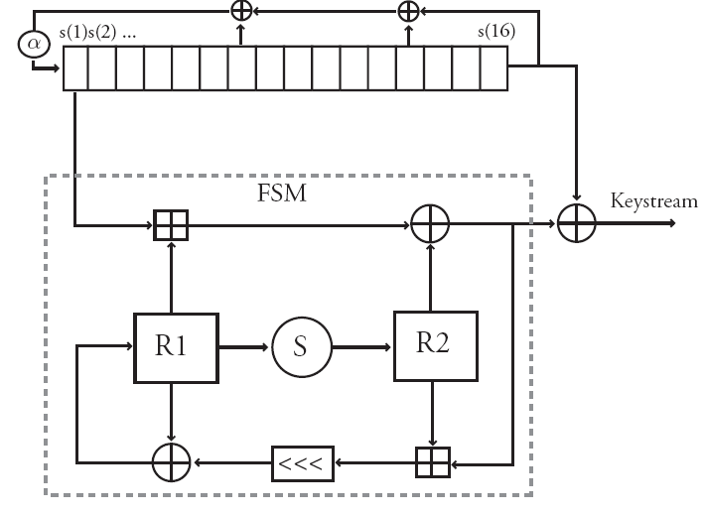
الگوريتم رمز نگاري SNOW 1.0

Slide 8
الگوريتم رمز نگاري SNOW 1.0
مولد ميدان :
چندجمله اي فيدبک اوليه :
رابطه بازگشتي:
در سال 2002 حملات ”حدس ، تعيين“ و ”تمايز“ بر اين الگوريتم ارائه شد ند.

Slide 9
الگوريتم رمز نگاري SNOW 1.0
بهنگام سازي ثبات ها:
کليد اجرايي نيز به صورت :
تابع (يا جعبة جانشيني S) شامل 4 جعبة جانشين يکسان و يک جايگشت است .

Slide 10
الگوريتم رمز نگاري SNOW 1.0
در ابتدا ورودي به 4 بايت تقسيم مي شود اگر ورودي به اين قسمت با وخروجي را با نشان دهيم مي توانيم هر دو اين بردارها را بوسيله اعضاي ميدان نشان دهيم. اگر ريشه اين چند جمله اي باشد داريم:

Slide 11
الگوريتم رمز نگاري SNOW 1.0
نحوي بارگذاري:

Slide 12
الگوريتم رمز نگاري SNOW 1.0
دو حالت کاري وجود دارد که يکي از اين حالتها استاندارد و ديگري حالت IV مي باشد.
مقدار IV، يک عدد 64 بيتي است که به صورت دو عدد 32 بيتي (IV2,IV1) نمايش داده مي شود.
براي کليد 128 بيتي داريم:( بدون تولید کلید اجرایی)

Slide 13
ضعفهاي SNOW 1.0
در سال 2002 حملات ”حدس ، تعيين“ و ”تمايز“بر اين الگوريتم ارائه شد ند.
حداکثر طول دنباله توليدي کلمه ميباشد.
در سال 2002 يک حمله حدس و تعيين با پيچيدگي داده 2⁹⁵ کلمه و پيچيدگي محاسباتي 2²²⁴ عليه اين الگوريتم ارائه شد
در همين سال يک حمله تمايز نيز با پيچيدگي داده 2⁹⁶ کلمه و پيچيدگي محاسباتي در حدود 2¹⁰⁰ ارائه شد
ضعفها:
FSM فقط يک ورودي دارد.

Slide 14
ضعفهاي SNOW 1.0
انتخاب نامناسب تابع پسخورد ثبات خطي
در حمله حدس و تعيين نيازي نيست که هر دو مقدار حدس زده شود.فقط کافي است که حدس زده شود
اگر مشخصه ميدان باشد داريم:
Notes:
در رابطه فوق، فاصلة بين و ، 3 خانه و بين و ، 6 خانه است

Slide 15
ضعفهاي SNOW 1.0
تابع پسخورد بسادگي با وزن کم بصورت بيتي قابل بيان مي باشد.براي اين امر چندجمله‌اي را به توان رسانده و سپس حاصل را با جمع مي‌کنيم.
هرعنصردر به توان برسد، برابرخودش مي‌شود
با تقسيم طرفين بر داريم :
Notes:
از اين نکته براي اعمال يک حملة تمايز عليه اين الگوريتم استفاده شده است

Slide 16
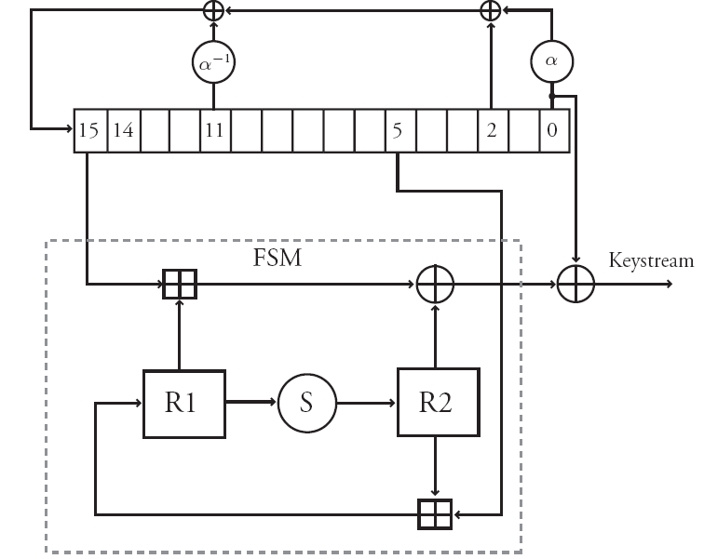
معرفي الگوريتم SNOW 2.0
طراحان اين الگوريتم، با تغيير تابع پسخورد ثبات و همچنين دو ورودي کردن ماشين حالت محدود سعي در قوي کردن ساختار آن داشته‌اند.

Slide 17
معرفي الگوريتم SNOW 2.0
تابع پسخورد ثبات بصورت :
طراحي شده است که ريشة چندجمله‌ايي:
ريشة چندجمله‌ايي:
رابطة بازگشتي :

Slide 18
معرفي الگوريتم SNOW 2.0
همانند نسخه قبلي تمام ثبات ها 32 بيتي اند.
که و طبق روابط ذيل بهنگام مي‌شوند:
S نيز براساس تابع دورالگوريتم رايندال يک جايگشت روي توليد مي کند.
خروجي مولد:

Slide 19

معرفي الگوريتم SNOW 2.0
کليد به طول 128 و يا 256 بيت و مقدار اوليه IV 128 بيت مي باشد.

Slide 20
معرفي الگوريتم SNOW 2.0
نحوي بارگذاري:
بعد از آن سيستم بدون گرفتن خروجي 32 بار پيش مي رود.

Slide 21
پياده سازي SNOW 2.0
پياده سازي جعبه جانشينيS:
اگر ورودي به اين جعبه را w در نظر بگيريم،داريم:
ميدان بوسيله چند جمه اي توليد مي شود
هر کدام از 4 بايت بعنوان يک چند جمله اي روي ميدان در نظر گرفته مي شود.

Slide 22
پياده سازي SNOW 2.0
براي محاسبه از تبديل استفاده مي شود.

Slide 23
پياده سازي SNOW 2.0
پياده سازي ضرب حلقه پسخورد :
ضرب در اينجا به صورت شيفت بايتي به همراه X-OR با يک الگوي 256 تايي مي باشد .
در حلقه پسخورد، ضرب عنصر W که بصورت رابطه
است در بطور زير است:
زيرا ريشه:

Slide 24
پياده سازي SNOW 2.0
براي سرعت بيشتر مي توان از جدول پيش حساب شده 256 سطري استفاده کرد که بايد به صورت زير براي همه هاي ممکن در ميدان آماده کرد:
به همين ترتيب مي توان براي جدول زير را آماده کرد:

Slide 25
تفاوتهاي SNOW 1.0,2.0
استفاده از دوعدد ثابت و در تابع پسخورد باعث مي شود که بر خلاف نسخه قبلي نتوان و را در چند جمله اي پسخورد حذف کرد و رابطه اي با وزن کم بدست آورد.
در SNOW 2.0، ميدان به صورت توسيعي از ميدان در نظر گرفته شده و عمل ضرب بصورت انتقال بايت و X-OR با 256 حالت ممکن انجام مي پذيرد که اين روش باعث بهبود عمل پراکندگي در حلقه پسخورد شده و بهبود مقاومت در برابر دسته از حملات همبستگي را به دنبال دارد.
براي جلوگيري از حملات حدس و تعيين، تعداد ورودي‌ها به ماشين حالت محدود از يک به دو ورودي افزايش يافته است.

Slide 26
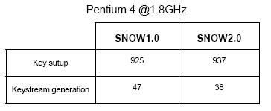
مقايسه سرعت
جدول تعداد کلاک پالس لازم براي بارگذاري و توليد هر کلمه

Slide 27
حملات
جدول پيچيدگي حملات مربوط بهSNOW

Slide 28
الگوريتم SNOW 3G

Slide 29
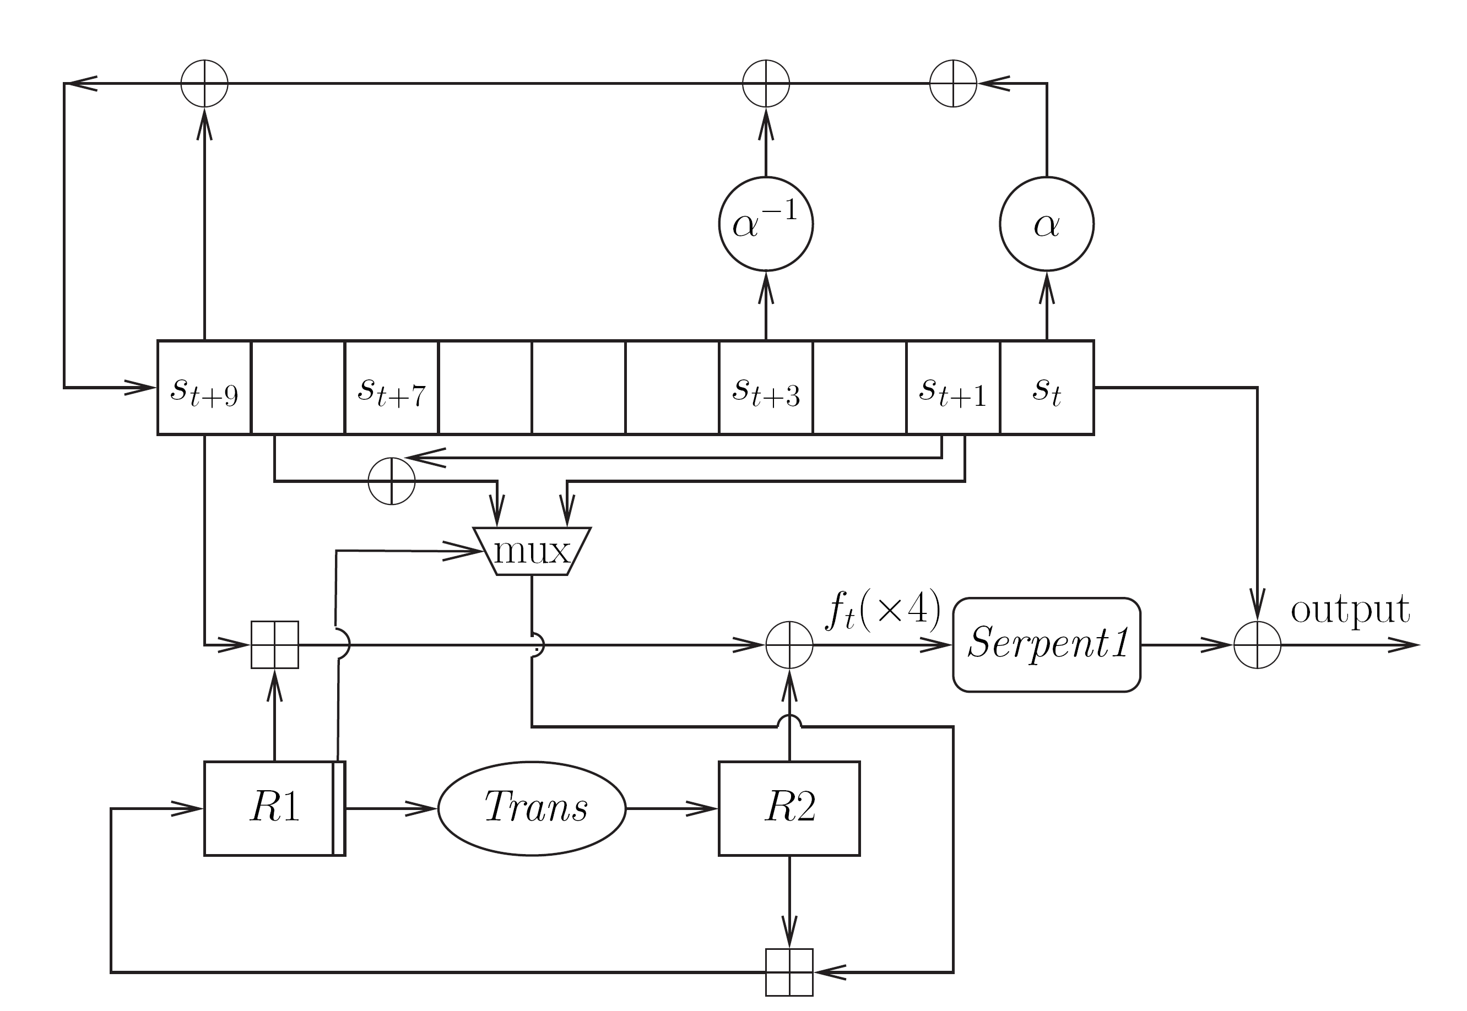
الگوريتم SOSEMANUK

Slide 30
ارزيابي و تحليل الگوريتم جرياني 2.0 SNOW Evaluation and Cryptanalysis of SNOW 2.0

Slide 31
مقدمه
حمله تقريب خطي به SNOW 2.0
اصلاح حمله تقريب خطي

Slide 32
مقدمه
هدف اين حمله عموما تمايز دنباله کليد اجرايي (و يا بازيابي کليد).
حمله تقريب خطي يکي از مهمترين حملات بر عليه رمز جرياني
رمز هاي جرياني مبتني بر LFSR از قسمت خطي و غير خطي
تعريف باياس:
لم Piling up:اگر باياس برابر باشد. آنگاه باياس برابر مقدار زير خواهد بود.

Slide 33
مقدمه
در حمله تقريب خطي, نياز داريم که از قسمت غير خطي, يک تقريب خطي با، باياس مناسب بدست آوريم و بعد از اين کار، قست خطي و اين تقريب قسمت غير خطي را با هم ترکيب مي کنيم اگر در رابطه بدست آمده بيت هاي کليد مخفي حضور داشته باشند حمله منجر به بازيابي کليد مخفي خواهد شد ولي اگر تنها بر اساس بيت هاي کليد اجرايي باشد, حمله تمايز بدست خواهد آمد.

Slide 34
حمله تقريب خطي به SNOW 2.0
ضرب داخلي
در واقع با ضرب داخلي مي توان بيتهاي خاصي از يک بردار( ) را انتخاب و با يکديگر XOR کرد که اين بيتهاي خاص بوسيله بردار ديگري ( )معين مي شود.

Slide 35
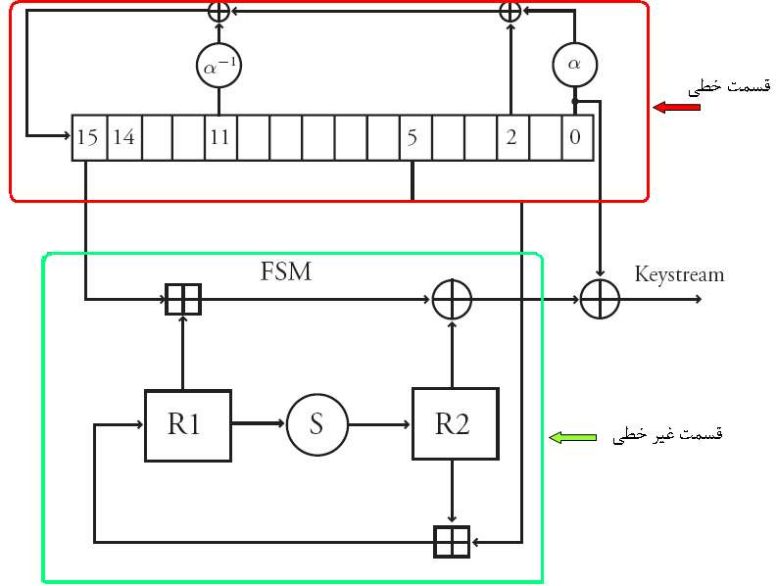
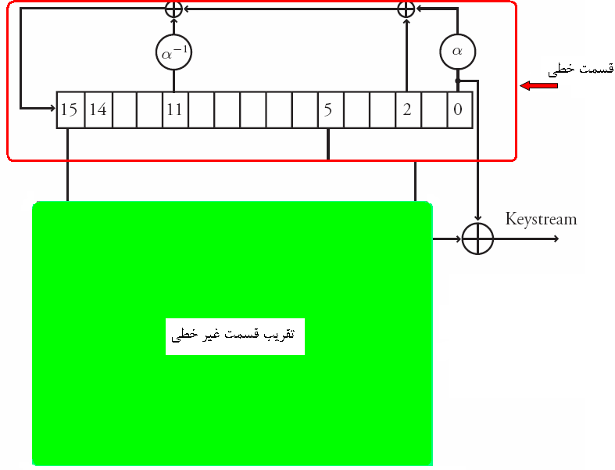
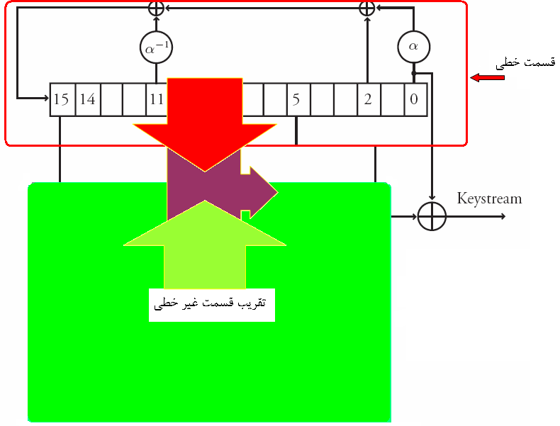
حمله تقريب خطي به SNOW 2.0

Slide 36
حمله تقريب خطي به SNOW 2.0
اين حمله شامل سه مرحله زير است:
1- بدست آوردن بهترين تقريب خطي بخش غير خطي
2- بدست آوردن رابطه اثر پوشانه در رابطه خطي
3- ترکيب دو رابطه بالا و بدست آوردن رابطه اي تنها بر اساس بیتهاي خروجي

Slide 37
حمله تقريب خطي به SNOW 2.0
پوشانه ( ) MASK يک مقدار 32 بيتي ميباشد

Slide 38
حمله تقريب خطي به SNOW 2.0
ابتدا بايد ماتريس متناسب با يعني را محاسبه کرد.
و سپس روابط را در حالت ضرب ماتريسي دنبال کرد.

Slide 39
حمله تقريب خطي به SNOW 2.0
ما به دنبال تقريب خطي از FSM با، باياس قابل توجه هستيم.
بعد از اينکار با ترکيب رابطه خطي و تقريب، يک رابطه با ، باياس معلوم تنها بر اساس بيتهاي خروجي بدست مي آوريم.

Slide 40
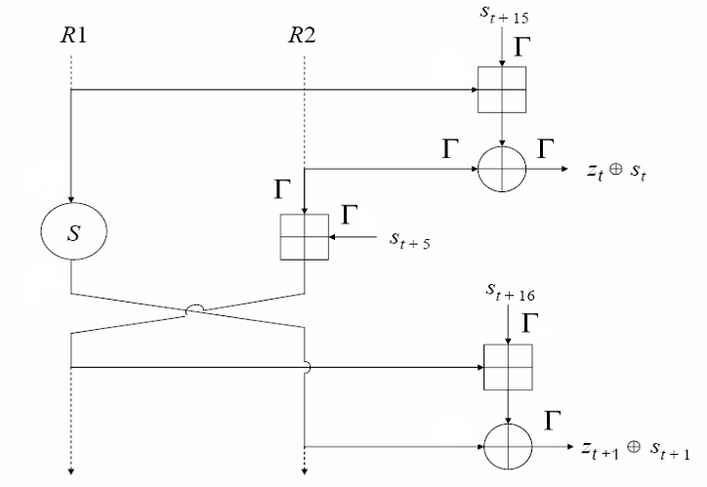
حمله تقريب خطي به SNOW 2.0
دو گام
متوالي از
FSM

Slide 41
حمله تقريب خطي به SNOW 2.0
از رابطه خروجي داريم:
در اينجا از تقريب استفاده شده است.
توجه روابط براي ساده ترين حالت است. يعني مي توان MASK هاي ورودي و خروجي را متفاوت در نظر گرفت.

Slide 42
حمله تقريب خطي به SNOW 2.0
براي زمان بعدي:
علاوه بر MASK قبلي از MASKزير نيز استفاده شده است:

Slide 43
حمله تقريب خطي به SNOW 2.0
اين دو رابطه را باهم جمع مي کنيم :
حال باياس اين رابطه را بدست مي آوريم.
همه ي اين محاسبات را براي و نيز بايد تکرار کرد.

Slide 44
حمله تقريب خطي به SNOW 2.0
حال نوبت اين است
که رابطه اي تنها بر
اساس بيتهاي خروجي
بدست آوريم.
=

Slide 45
حمله تقريب خطي به SNOW 2.0
حال براي محاسبه باياس اين رابطه داريم:
براي تمايز ما نياز به کلمه از خروجي و همين مقدار نيز اجراي الگوريتم داريم.
جدول مقادير سه‌تايي مربوط به FSM و باياس‌هاي متناظر آنها در صفحه بعد آمده است.

Slide 46
حمله تقريب خطي به SNOW 2.0
 |  |  | Mask Value
 |  |  | 0x0303600c
 |  |  | 0x0c030360
 |  |  | 0x03600c63
Notes:
Epsilon

Slide 47
حمله تقريب خطي به SNOW 2.0
مقاله بعدی ارائه شده، حمله تمايز بر الگوريتم snow2.0 نيز بر پايه تقريب خطي مي باشد که در سال 2006 ارائه شده است. در اين مقاله تمايز کننده خطي با اريب ارائه شده است.
در سال 2006 دوکار جديد صورت گرفته که اولي اين است که اجازه داده شده که پوشانه متفاوت باشند و دومين کاربهبود دقت تخمين اريب مي باشد
انتخاب پوشانه هاي متفاوت مقدار نهايي اريب را بهبود نداد.
بهترين پوشانه يافته شده است.

Slide 48
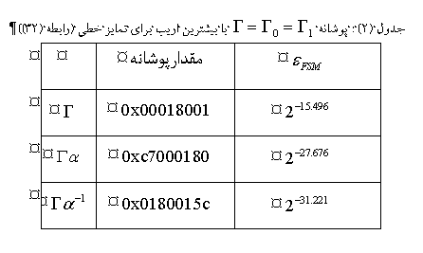
حمله تقريب خطي به SNOW 2.0
جدول (2) : پوشانه با بيشترين اريب براي تمايز خطي

Slide 49
حمله تقريب خطي به SNOW 2.0
درسال2003 اريب تقريب خطي FSM با اين فرض که همه تقريب هاي خطي بر روي توابع مختلف غير خطي درگير؛ اعم از s-box و سه جمع در مد، مستقل هستند استخراج شده است.همانطور که از شکل (1) معلوم است دو مورد وجود دارند که به دنبال هم هستند و قويا به هم وابسطه مي باشند اولين مورد مربوط به دو جمع پيمانهاي مي باشد که خروجي يکي ورودي ديگر است. که اين مورد بايد با يک جمع پيمانه اي با 3 ورودي جايگزين شود و نبايستي به عنوان 2 جمع پيمانه مستقل در نظر گرفته شود

Slide 50
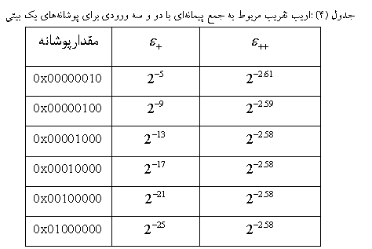
حمله تقريب خطي به SNOW 2.0

Slide 51
حمله تقريب خطي به SNOW 2.0
اما در مورد تقريب خطي توابعي که ترکيبي از دو تابع متفاوت هستند بايد گفت که جمع پيمانه­اي و ورودي جعبه جانشيني S (شکل (1)) هر دو داراي يک ورودي مشترک از ثبات هستند. اين توابع را مي توان طبق رابطه زير ترکيب کرد.
با به کار بستن قضيه اي در مورد محاسبه­ي همبستگي توابع ترکيبي همبستگي رابطه زير با استفاده از مجموع "همبستگي جزيي"بر روي تمام پوشانه­هاي مياني به صورت رابطه صفحه بعد محاسبه مي گردد.

Slide 52
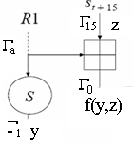
حمله تقريب خطي به SNOW 2.0

Slide 53
حمله تقريب خطي به SNOW 2.0
جهت محاسبه ،محاسبه تمام مقادير غير ممکن است، بنابراين، اين مقدار تنها براي پوشانه هايي که در شرط زير صدق مي کنند محاسبه مي شود.

Slide 54
حمله تقريب خطي به SNOW 2.0
براي پياده سازي حمله تقريب خطي اصلاح يافته داريم:
زيرا همبستگي را مي توانيم محاسبه کنيم.

Slide 55
حمله تقريب خطي به SNOW 2.0
براي گام بعدي داريم:
با جمع دورابطه بدست آمده داريم:

Slide 56
تشکر و قدرداني
پرسش؟

Slide 58
حمله تقريب خطي به SNOW 2.0
ضرب داخلي
پوشانه ( ) MASK ميباشد که يک مقدار 32 بيتي

Slide 59
حمله تقريب خطي به SNOW 2.0
محاسبه اشتباه مي باشد.
ابتدا بايد ماتريس متناسب با يعني را محاسبه کرد.
و سپس روابط را در حالت ضرب ماتريسي دنبال کرد.

